Slide 1
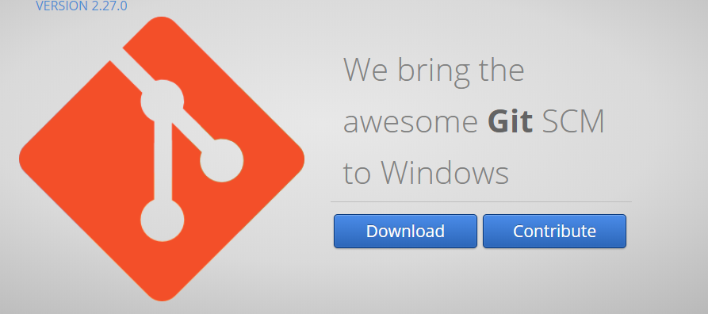
Git Bash 설치
https://gitforwindows.org/

Slide 2

Repositories 만들기

Slide 3
Root folder 연결
사용할 폴더 생성 후
Git bash here 클릭
git init -> git remote add origin https~~~

Slide 4
Push 전엔 Pull이 있다
Pull 명령어
git pull origin master - 지정한 repo에서 데이터를 가저온다
파일을 가져올 폴더 git bash 열기
git init -> git remote origin add https~~_여기서는 가져올 git의 주소
git pull origin master _땡겨옴

Slide 5
Push 전엔 Pull이 있다
변경사항이 있을경우 pull한다.
Pull 명령어
git pull origin master - 지정한 repo에서 데이터를 가져온다
push 명령어
git status _ 현제 git 과의 상태를 체크
git add . _변경된 파일들을 tracking
git commit –m “message” _변경사항에 대한 알릴 점을 써준다
git push origin +master _실제로 변경사항을 올린다

Slide 6
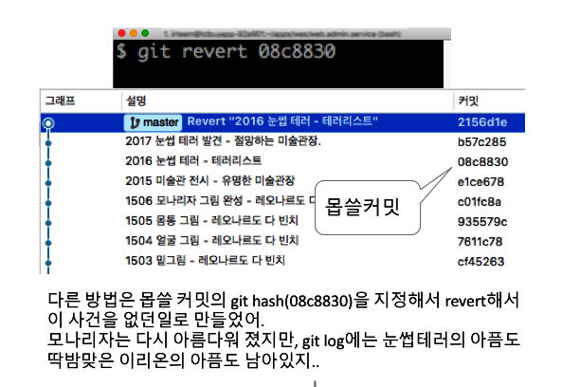
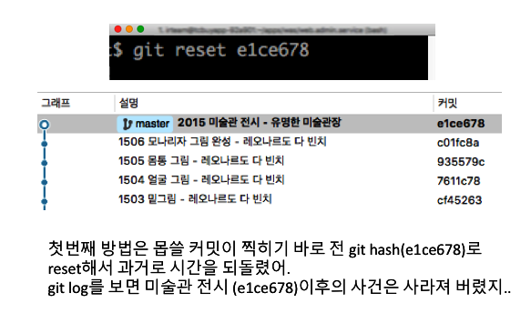
빌드에 문제가 생겼을때 reset or revert
이미 push 를 했을 때는 x
push 를 안했을 때

